Slide 1
Группа «Золотой ключик»

Slide 2
Уголок информации для родителей

Slide 3
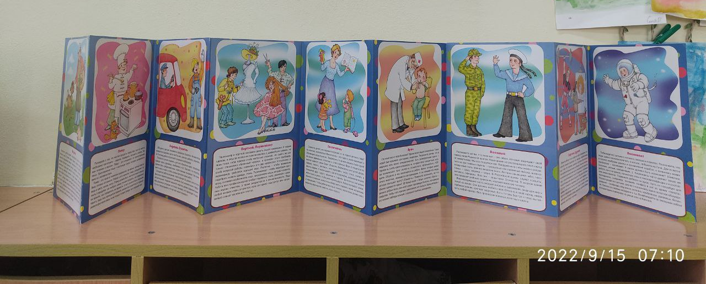

Slide 4
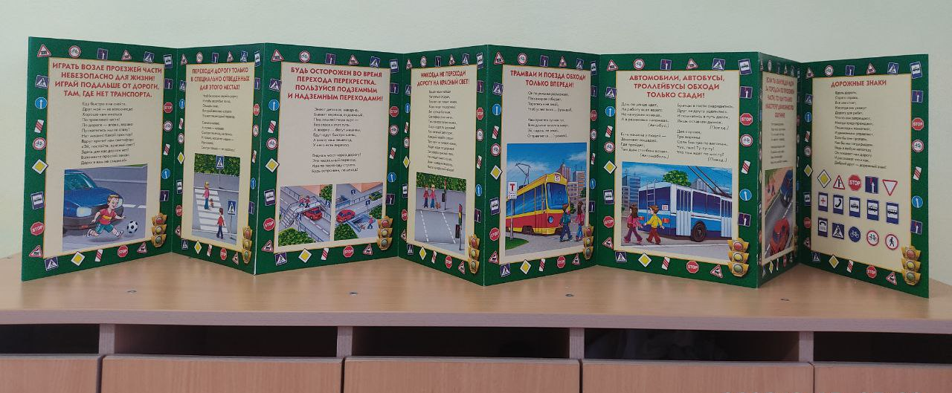

Slide 5
Патриотический уголок

Slide 6
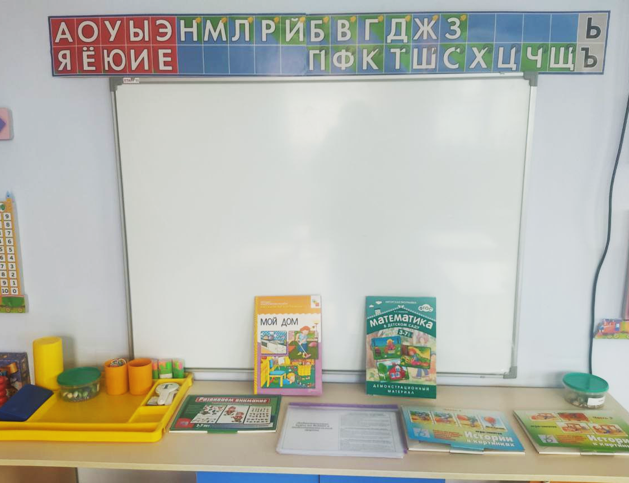
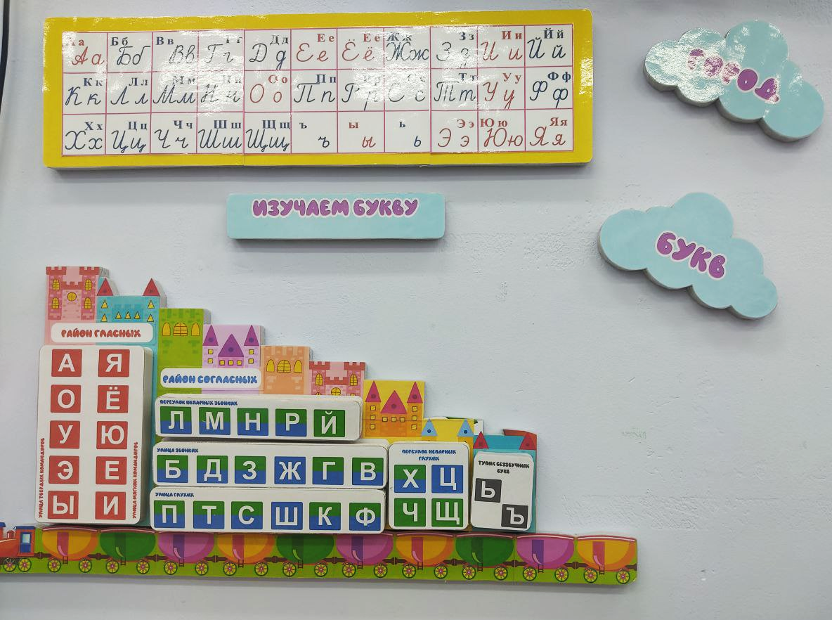
Учебная зона

Slide 7
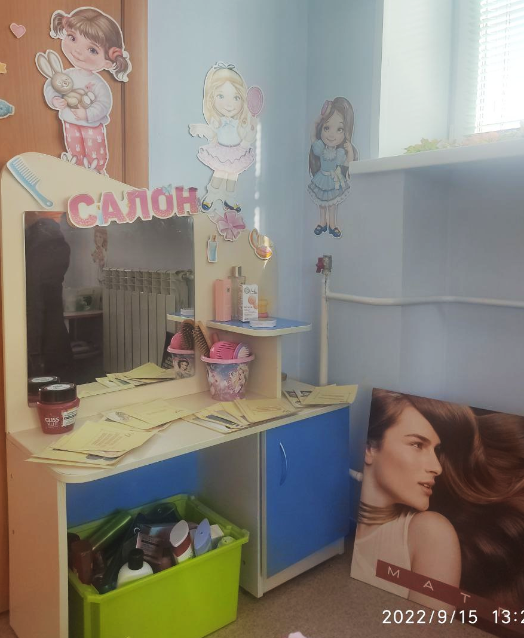
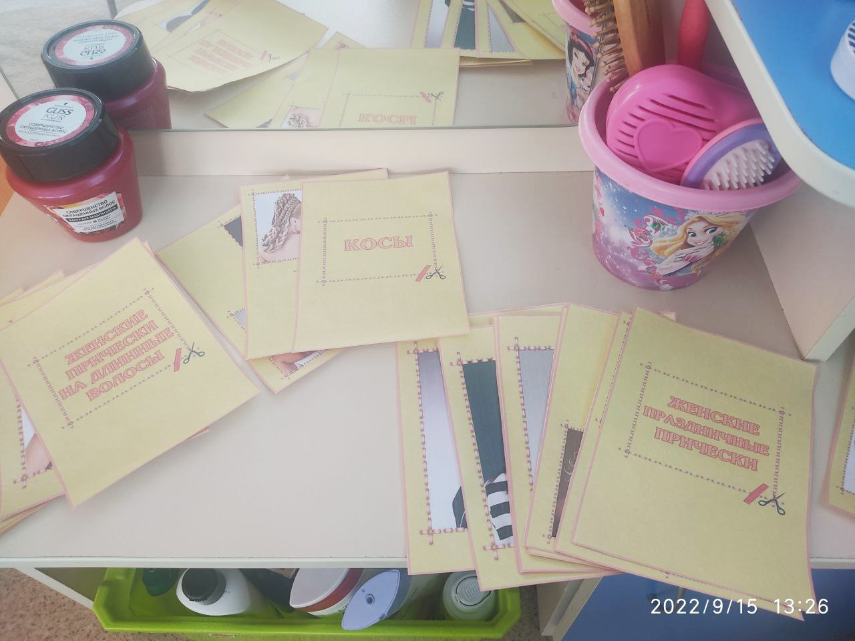
Уголок сюжетно-ролевых игр

Slide 8
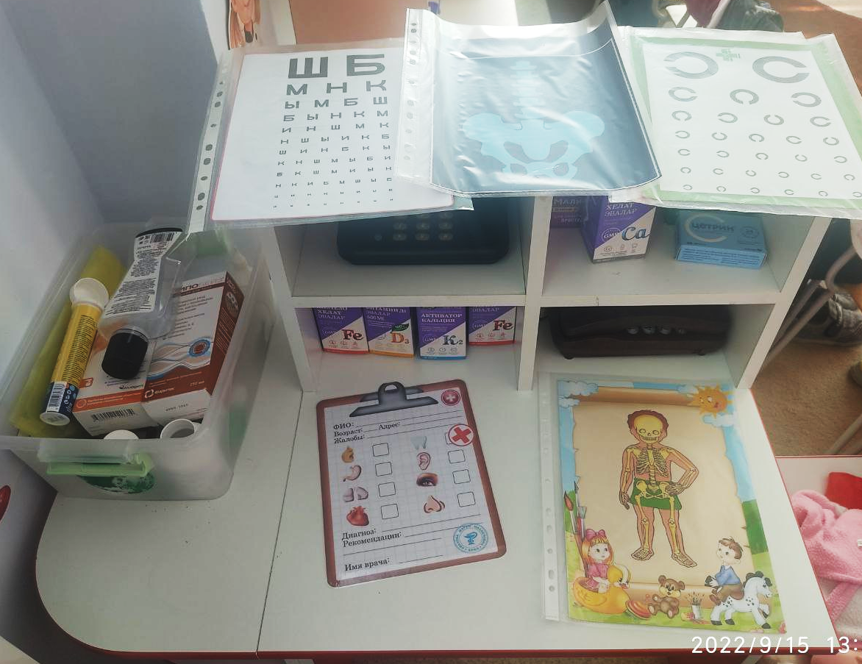

Slide 9
Уголок конструирования

Slide 10
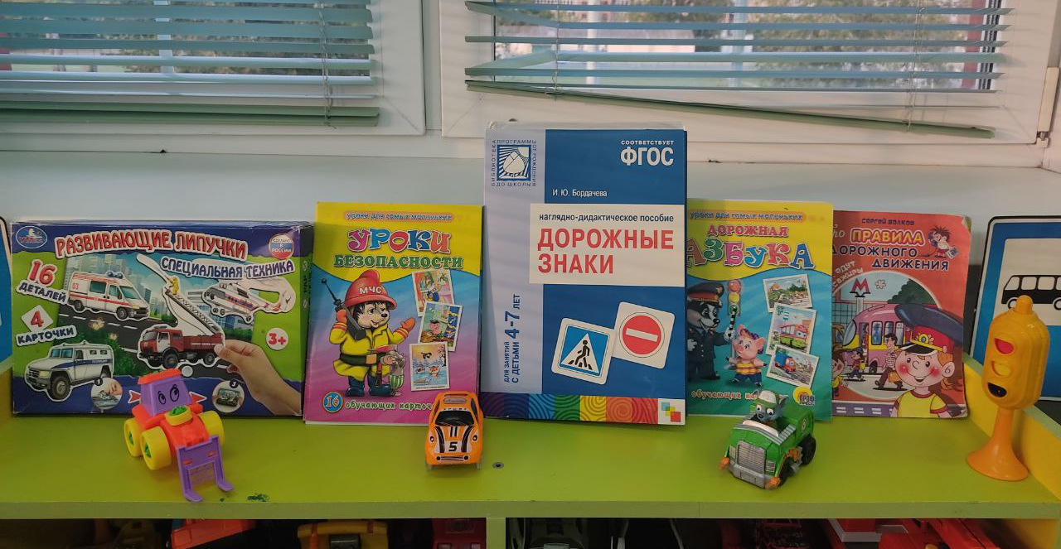
Уголок ПДД

Slide 11
Уголок пожарной безопасности

Slide 12
Уголок изобразительной деятельности

Slide 14
Уголок экспериментирования

Slide 15
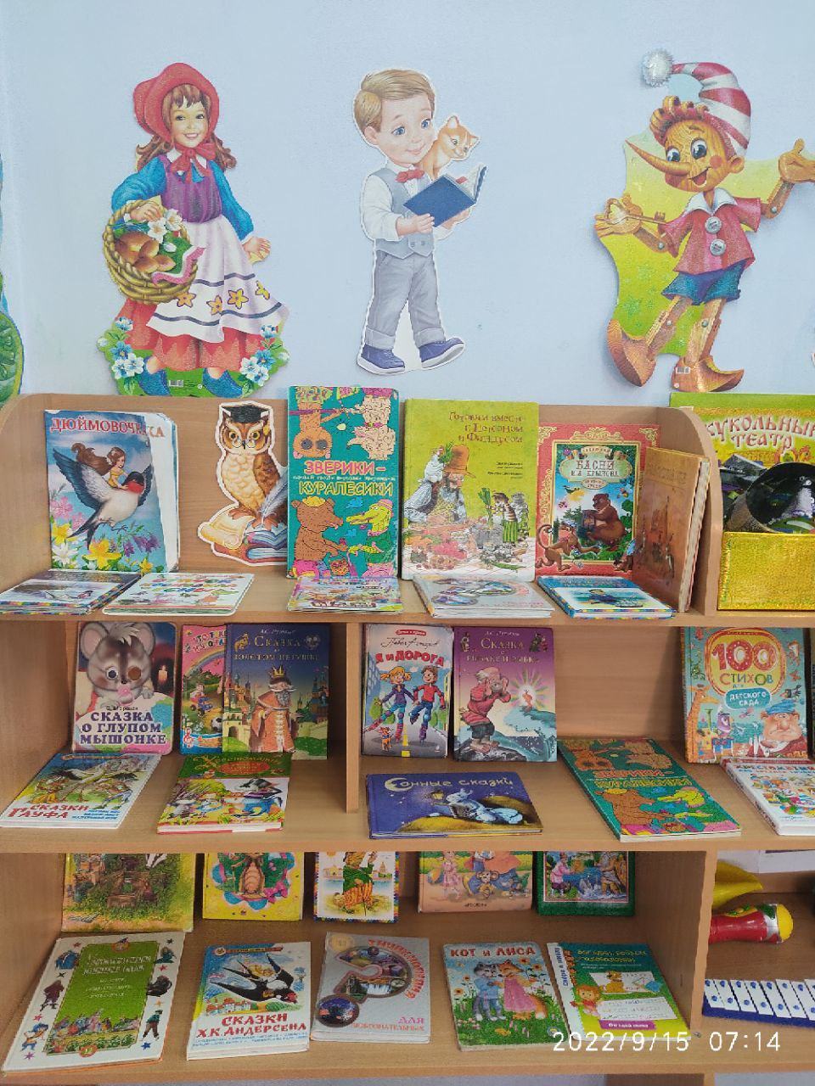
Книжный уголок

Slide 16
Уголок театрализованной деятельности

Slide 17
Уголок музыкальной деятельности

Slide 18
Спортивный уголок

Slide 19
Уголок дежурств

Slide 20
Благодарим за внимание

